Slide 1
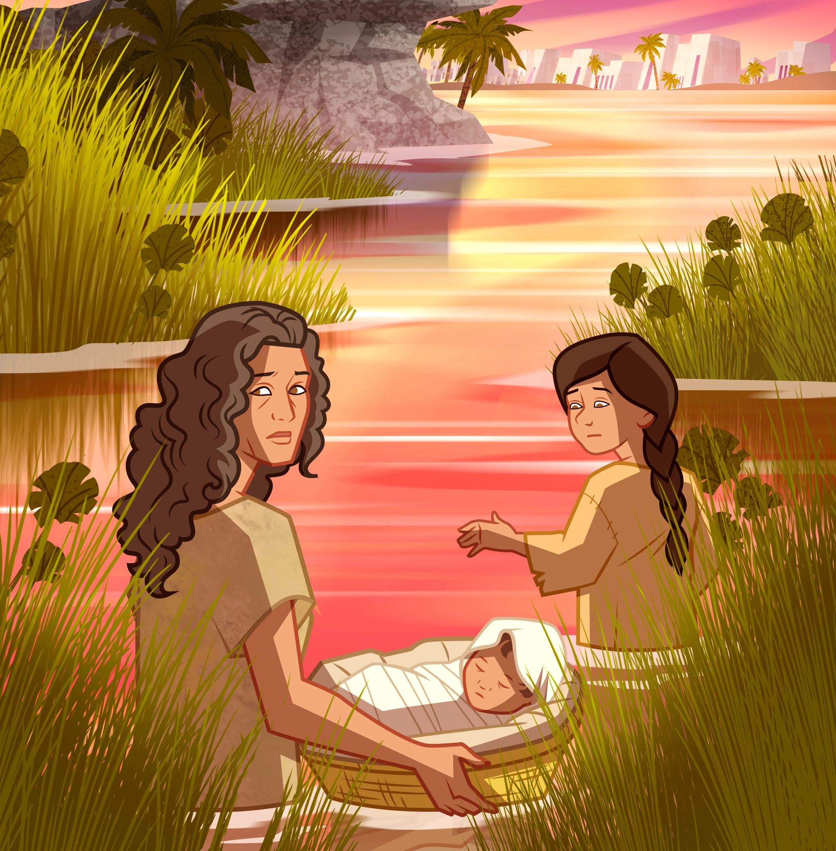
信心之母-
約基別
FCBC Rancho Cucamonga
5/12/2024

Slide 2
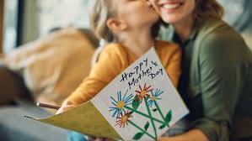
母親節快樂！

Slide 3
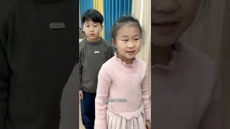
你最不喜歡媽媽說的哪一句話？
Notes:
你最不喜歡媽媽說的哪一句話？

Slide 4
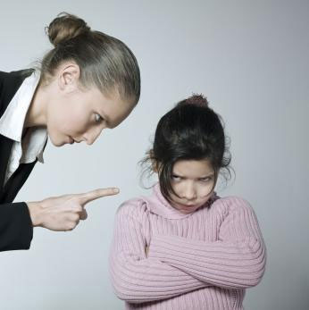
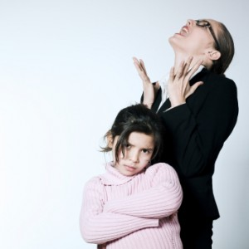
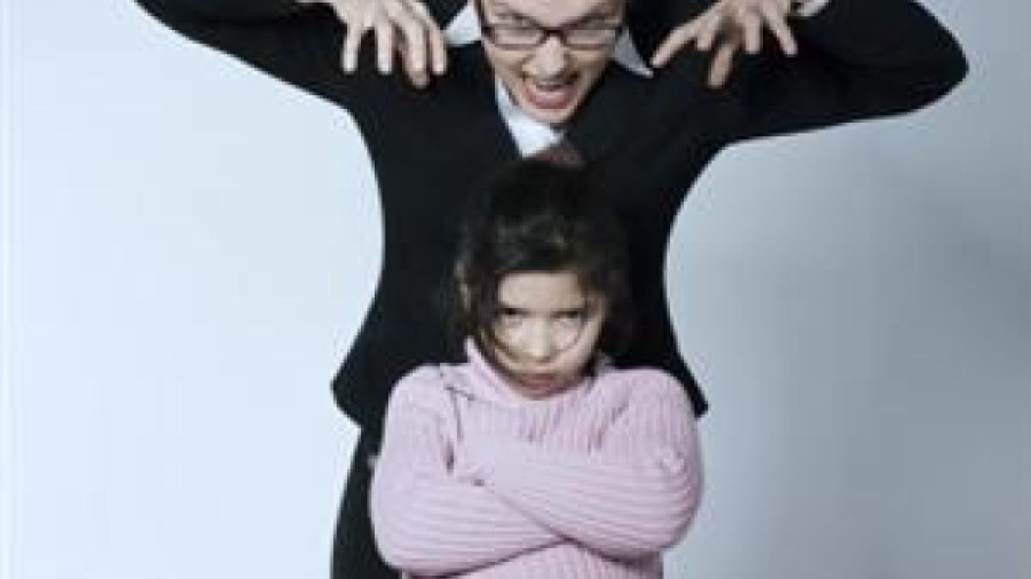
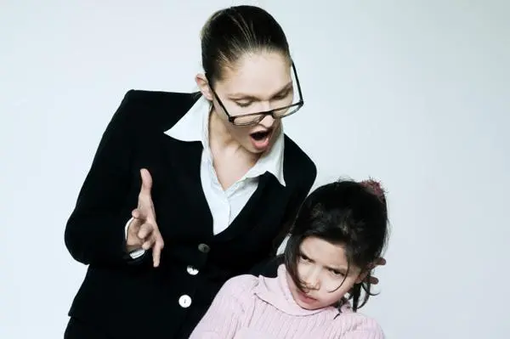
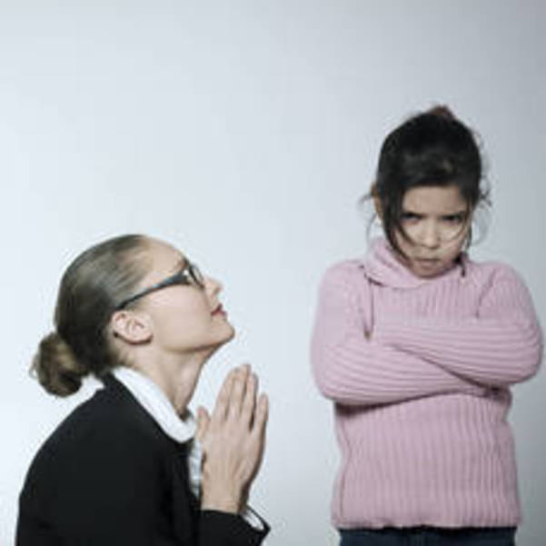
做父母親真是不容易！
Notes:
做父母親真是不容易！

Slide 5
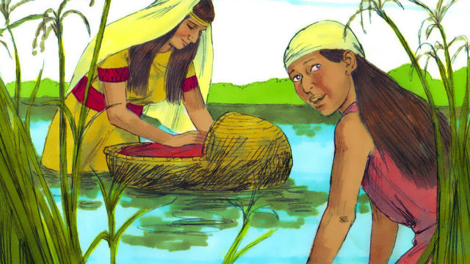
比起我們的不容易，約基別這個做母親的更是非常的不容易

Slide 6
約基別是誰？
出埃及記 6：20
“暗蘭娶了他父親的妹妹約基別為妻，她給他生了亞倫和摩西。”
約基別是出生於埃及的猶太利未族人，她名字的含義是「耶和華是我們的榮耀」，她是利未人的後代。

Slide 7
利未支派（或稱利未人）是雅各的兒子利未的後代，屬以色列十二個支派之一，神選派利未人去事奉祂，他們負責責協助祭司進行宗教儀式，並管理會幕或聖殿內的一切事務。

Slide 8
約基別的父母親是
認識神，服事神，憑著信心生活的人
申命記 10:9 所 以 利 未 人 在 他 弟 兄 中 無 分 無 業 ， 耶 和 華 是 他 的 產 業 ， 正 如 耶 和 華 ─ 你 神 所 應 許 他 的 。
民 數 記 18:21 凡 以 色 列 中 出 產 的 十 分 之 一 ， 我 已 賜 給 利 未 的 子 孫 為 業 ； 因 他 們 所 辦 的 是 會 幕 的 事 ， 所 以 賜 給 他 們 為 酬 他 們 的 勞 。

Slide 9
歷史背景
出 埃 及 記 1:8-14
8 有 不 認 識 約 瑟 的 新 王 起 來 ， 治 理 埃 及 ，9 對 他 的 百 姓 說 ： 看 哪 ， 這 以 色 列 民 比 我 們 還 多 ， 又 比 我 們 強 盛 。10 來 罷 ， 我 們 不 如 用 巧 計 待 他 們 ， 恐 怕 他 們 多 起 來 ， 日 後 若 遇 甚 麼 爭 戰 的 事 ， 就 連 合 我 們 的 仇 敵 攻 擊 我 們 ， 離 開 這 地 去 了 。11 於 是 埃 及 人 派 督 工 的 轄 制 他 們 ， 加 重 擔 苦 害 他 們 。 他 們 為 法 老 建 造 兩 座 積 貨 城 ， 就 是 比 東 和 蘭 塞 。12 只 是 越 發 苦 害 他 們 ， 他 們 越 發 多 起 來 ， 越 發 蔓 延 ； 埃 及 人 就 因 以 色 列 人 愁 煩 。13 埃 及 人 嚴 嚴 的 使 以 色 列 人 做 工 ，14 使 他 們 因 做 苦 工 覺 得 命 苦 ； 無 論 是 和 泥 ， 是 作 磚 ， 是 作 田 間 各 樣 的 工 ， 在 一 切 的 工 上 都 嚴 嚴 的 待 他 們 。

Slide 10
歷史背景
出 埃 及 記 1:15-22
15 有 希 伯 來 的 兩 個 收 生 婆 ， 一 名 施 弗 拉 ， 一 名 普 阿 ； 埃 及 王 對 他 們 說 ：16 你 們 為 希 伯 來 婦 人 收 生 ， 看 他 們 臨 盆 的 時 候 ， 若 是 男 孩 ， 就 把 他 殺 了 ； 若 是 女 孩 ， 就 留 他 存 活 。17 但 是 收 生 婆 敬 畏 神 ， 不 照 埃 及 王 的 吩 咐 行 ， 竟 存 留 男 孩 的 性 命 。18 埃 及 王 召 了 收 生 婆 來 ， 說 ： 你 們 為 甚 麼 做 這 事 ， 存 留 男 孩 的 性 命 呢 ？19 收 生 婆 對 法 老 說 ： 因 為 希 伯 來 婦 人 與 埃 及 婦 人 不 同 ； 希 伯 來 婦 人 本 是 健 壯 的 （ 原 文 作 活 潑 的 ） ， 收 生 婆 還 沒 有 到 ， 他 們 已 經 生 產 了 。20 神 厚 待 收 生 婆 。 以 色 列 人 多 起 來 ， 極 其 強 盛 。21 收 生 婆 因 為 敬 畏 神 ， 神 便 叫 他 們 成 立 家 室 。22 法 老 吩 咐 他 的 眾 民 說 ： 以 色 列 人 所 生 的 男 孩 ， 你 們 都 要 丟 在 河 裡 ； 一 切 的 女 孩 ， 你 們 要 存 留 他 的 性 命 。

Slide 11
約基別的不容易
出 埃 及 記 2：1-10
有 一 個 利 未 家 的 人 娶 了 一 個 利 未 女 子 為 妻 。2 那 女 人 懷 孕 ， 生 一 個 兒 子 ， 見 他 俊 美 ， 就 藏 了 他 三 個 月 ，3 後 來 不 能 再 藏 ， 就 取 了 一 個 蒲 草 箱 ， 抹 上 石 漆 和 石 油 ， 將 孩 子 放 在 裡 頭 ， 把 箱 子 擱 在 河 邊 的 蘆 荻 中 。4 孩 子 的 姊 姊 遠 遠 站 著 ， 要 知 道 他 究 竟 怎 麼 樣 。5 法 老 的 女 兒 來 到 河 邊 洗 澡 ， 他 的 使 女 們 在 河 邊 行 走 。 他 看 見 箱 子 在 蘆 荻 中 ， 就 打 發 一 個 婢 女 拿 來 。6 他 打 開 箱 子 ， 看 見 那 孩 子 。 孩 子 哭 了 ， 他 就 可 憐 他 ， 說 ： 「 這 是 希 伯 來 人 的 一 個 孩 子 。 」7 孩 子 的 姊 姊 對 法 老 的 女 兒 說 ： 「 我 去 在 希 伯 來 婦 人 中 叫 一 個 奶 媽 來 ， 為 你 奶 這 孩 子 ， 可 以 不 可 以 ？ 」8 法 老 的 女 兒 說 ： 「 可 以 。 」 童 女 就 去 叫 了 孩 子 的 母 親 來 。9 法 老 的 女 兒 對 他 說 ： 「 你 把 這 孩 子 抱 去 ， 為 我 奶 他 ， 我 必 給 你 工 價 。 」 婦 人 就 抱 了 孩 子 去 奶 他 。10 孩 子 漸 長 ， 婦 人 把 他 帶 到 法 老 的 女 兒 那 裡 ， 就 作 了 他 的 兒 子 。 他 給 孩 子 起 名 叫 摩 西 ， 意 思 說 ： 因 我 把 他 從 水 裡 拉 出 來 。

Slide 12
01
藏了三個月

Slide 13
為什麼是三個月呢？
三個月的孩子已經不再是吃了睡，睡了吃的狀態，他們已經開始有自己的想法，對他的環境開始有興趣，哭啼的聲音可能也越來越大聲
上帝正好在三個月的這一天，安排了法老的女兒到尼羅河邊來洗澡
上帝奇妙的安排使用了以色列人的敵人法老的女兒,在摩西三個月的時候，成為了嬰兒摩西的拯救者，讓摩西能夠成為代領以色列人出埃及的偉大領袖
Notes:
上帝奇妙的安排使用了以色列人的敵人，法老他的女兒成為了摩西的拯救者，讓摩西能夠成為代領以色列人出埃及的偉大領袖

Slide 14
02
約基別的信心

Slide 15
約基別對上帝有極大的信心，才能夠促使她願意放手將她三個月大的孩子放在尼羅河裡。
希伯來書 11:23
摩 西 生 下 來 ， 他 的 父 母 見 他 是 個 俊 美 的 孩 子 ， 就 因 著 信 ， 把 他 藏 了 三 個 月 ， 並 不 怕 王 命 。
Notes:
約基別對上帝有極大的信心，才能夠促使他願意放手將他三個月的孩子放在尼羅河裡。

Slide 16
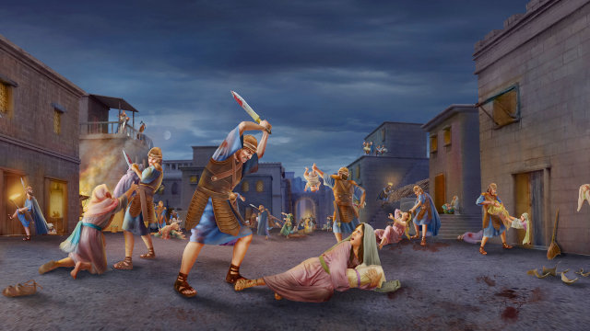
約基別不只是對神信心，
她還有一個不畏懼環境困難的勇氣
Notes:
不只是有信心，她還有一個不畏懼環境困難的勇氣。

Slide 17
03
約基別傳承了她的信心給她的兒女

Slide 18
我們並不知道約基別在摩西幾歲的時候把他送回到王宮成為法老女兒的兒子，但是應該是在摩西斷奶之後他就回到了埃及的宮殿成為了埃及的王子，在那裏接受埃及多神論的教育一直到他40歲。
所以約基別能夠影響摩西的年歲應該不是太多，但是她卻能夠讓摩西牢記在心，他是一位信靠上帝的以色列人，這實在是不太容易的事情。

Slide 19
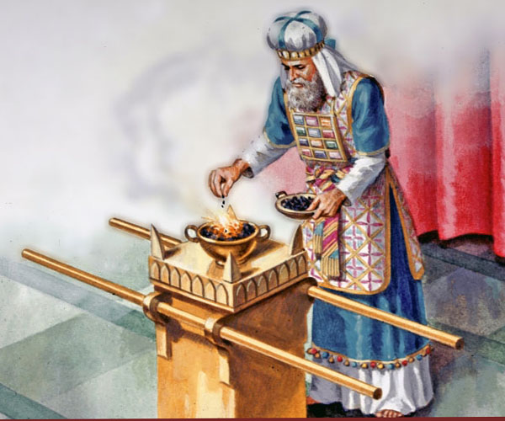
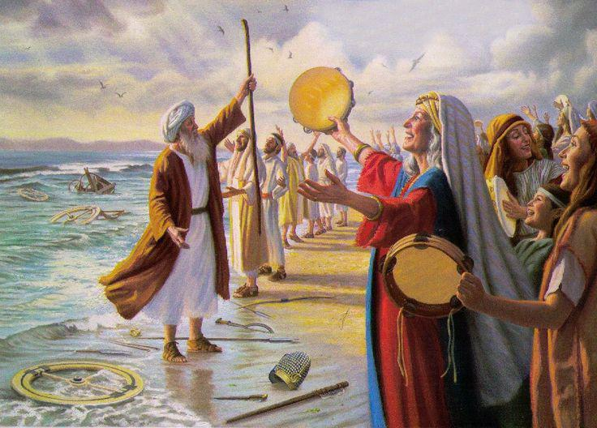
約基別的信心不只是影響的摩西，也影響了她其他的兩個孩子-亞倫和米利暗。
亞倫成為了以色列的大祭司和摩西的幫手
米利暗成為了一位女先知，她帶領以色列人在紅海邊敬拜讚美神

Slide 20
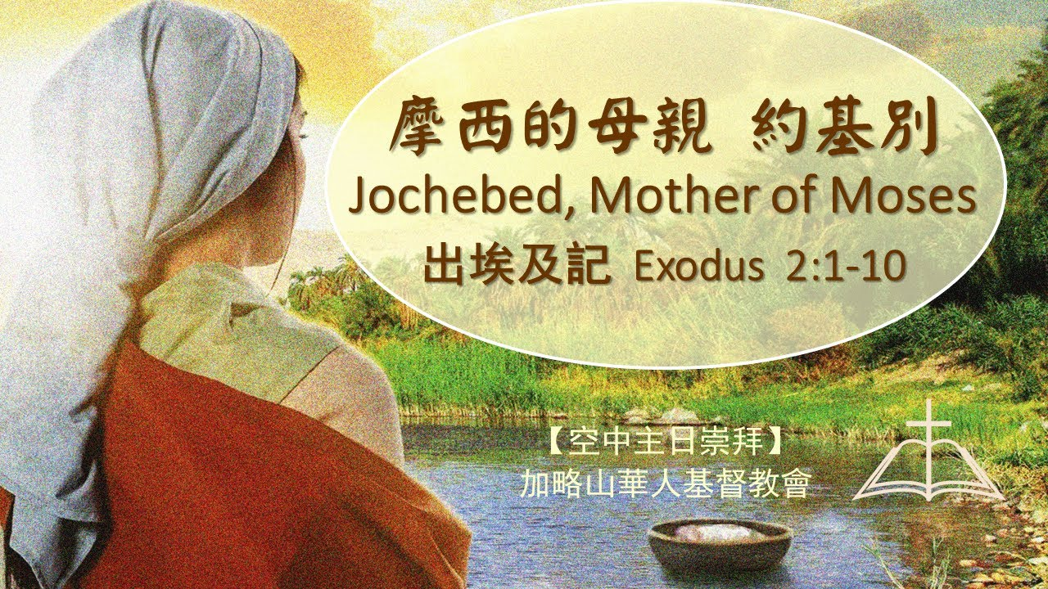
從約基別這位信心之母的身上
我們可以學到什麼呢？

Slide 21
母愛的力量
約基別為了保護自己的孩子，願意冒著極大的風險，把他藏在家中三個月。當她不能繼續藏摩西之後，她將摩西放入一個籃子中，放他在尼羅河上，以避免他因為法老的命令而被殺。
作為父母，我們可以從約基別身上看到母愛的力量，願意為了孩子不計一切代價，為了要救孩子的性命。

Slide 22
2. 對上帝的信心
約基別在將摩西放入河中的時候，展現了對神的信心。她相信神會保護自己的孩子，給他帶來更好的未來。作為父母，我們可以學習像約基別一樣，將自己的孩子交託給神，相信祂會給予他們所需的幫助和保護。

Slide 23
3. 智慧和策略
約基別在面對危險的時候沒有盲目地恐懼，而是採取了明智的行動。
“就 取 了 一 個 蒲 草 箱 ， 抹 上 石 漆 和 石 油 ， 將 孩 子 放 在 裡 頭 ， 把 箱 子 擱 在 河 邊 的 蘆 荻 中。”
作為父母，我們可以從約基別身上學習智慧和策略，面對困難時冷靜思考，找到解決問題的最佳方法。

Slide 24
4. 堅持和毅力
雖然約基別知道摩西要進入到埃及的皇宮成為法老的孫子，但是她沒有放棄要將敬畏耶和華的心放在年紀幼小的摩西的心中。她相信上帝必定要使用她的孩子成為服事上帝的人。
作為父母，我們可以從約基別身上學到堅持和毅力，不輕易放棄，努力的將孩子帶到神的面前，讓他們成為服事神的人。

Slide 25
在這個世代我們想要做一位合神心意的父母親真的是一件不容易的事情。我們環境當中的險惡可以和約基別在生下摩西之後所面對的威脅相比。
我們的孩子每天在學校裡和社交群體當中所接觸到的信息， 都在不斷的衝擊他們的思想，造成他們對信仰的混亂。
Notes:
我們在這個世代想要做一位合神心意的父母親真的是一件不容易的事情，日前環境當中的險惡可以和約基別在生下摩西之後所面對的威脅相比。
我們的孩子每天在學校裡和社交群體當中所接觸到的信息， 每天都在不斷的衝擊他們的思想，造成他們對信仰的混亂。

Slide 26
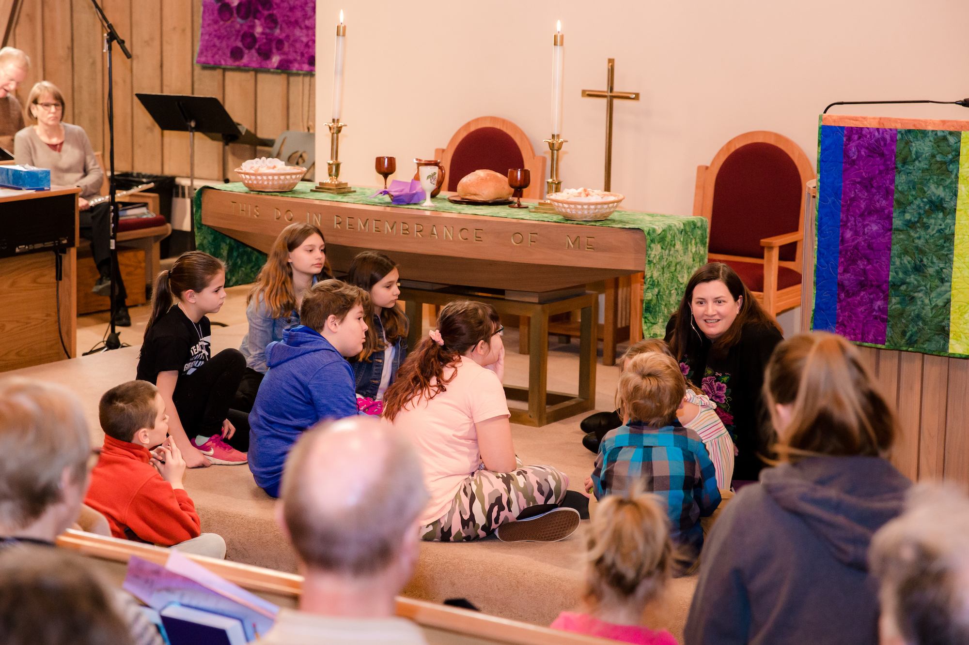
週日教會的聚會是不夠的！

Slide 27
做父母親的我們要成為孩子身邊的約基別！
在我們還能夠影響孩子的時候，我們一定要身體力行 。
孩子不在乎我們每天說什麼，他們要看到的是
每天在我們的行為舉止上，我們做了什麼。
Notes:
做父母親的我們要成為孩子身邊的約基別！
在我們還能夠影響孩子的時候，我們一定要身體力行 ，
孩子不在乎我們每天說什麼，他們要看到的是每天在我們的行為舉止上我們做了什麼。

Slide 28
提摩太前書4:12
不可叫人小看你年輕，總要在言語、行為、愛心、信心、清潔上，都做
信徒的榜樣。

Slide 29
